Slide 1
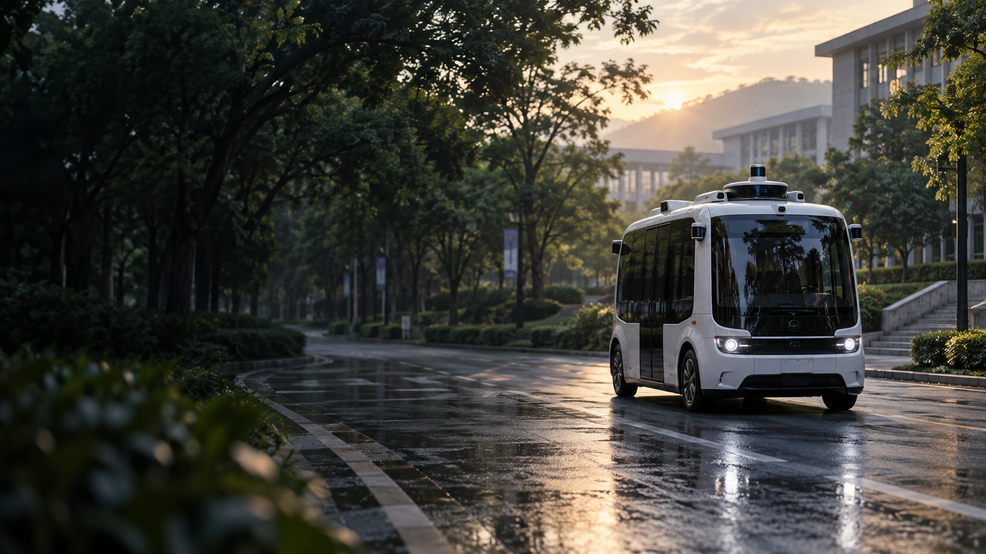
Nguyên lý
xe tự lái
自動駕駛 原理
Tuần 2, tiết 1: Ôn tập cấp độ tự động hóa và ODD
第二週 第一節 分級與 ODD 複習
Lớp Nam 3A, chương trình Tân Hướng Nam · 2026.09.17
南三甲新南向專班 2026.09.17
Notes:
各位同學早安，我們開始今天的課。上週我們先認識了自動駕駛的分級，還有 ODD，也就是功能設計在哪些條件下使用。今天第一節，先把這兩個觀念複習一下，讓大家後面看案例時，比較知道要注意什麼。
分級，也就是 L 零到 L 五，先抓住一個問題：車子在開的時候，哪些工作由系統做，哪些還要由人做？不能只看到車子會自己轉彎，就認為人可以完全不用管。我們還要看，駕駛需不需要持續注意路況，以及什麼情況下要介入。
ODD 則是另一個問題：這項功能，設計在哪些環境和條件下使用？例如限定哪條路線、白天還是夜間，以及對天候和路面有什麼要求。把人的角色和使用條件都說清楚，才比較能了解這項功能實際適合怎麼用。
等一下會用幾個生活情境帶大家複習，也會請同學上來抽題，判斷等級，再說一句理由。接著我們一起讀條件卡，看看業者案例怎麼描述使用範圍。
第二節會學感測器，第三節再看影片、分組填學習單。所以第一節先把觀念整理好，後面就能一步一步用起來。我們先看一下今天三節課怎麼安排。

Slide 2
Ba tiết học hôm nay
今天的三節課
01
09:10–10:00 Ôn tập cấp độ và cách đọc ODD
09:10–10:00 複習分級，讀懂 ODD
02
10:10–11:00 Nguyên lý cảm biến và lựa chọn công nghệ
10:10–11:00 感測器原理與技術選擇
03
11:10–12:00 Phân tích tình huống và điền điều kiện
11:10–12:00 案例應用與條件填寫
02
Notes:
今天三節課會接在一起。第一節複習人和系統的分工，並練習看懂簡單的 ODD 條件。各位先能分清「誰負責」和「在哪些條件下使用」，就抓到這一節的重點。
第二節認識相機、光達和雷達。我會先講原理，再看動畫，讓大家知道影像、距離和移動資訊是怎麼來的，也看看不同技術為什麼適合不同用途。
第三節由我講解影片與道路照片，把剛學的感測器原理用進來，再示範學習單怎麼填。六組各拿一張不同地點的 A4，依現成的條件卡整理答案、判斷事件。大家會從看懂資料，進一步練習自己整理與說明理由。

Slide 3
Xe tự đánh lái: đã biết cấp L mấy chưa?
自動轉彎，能判斷 L 幾嗎？
Xe tự đánh lái, bám xe phía trước và phanh.
車子自己轉方向盤，也會跟車煞車。
Còn thiếu thông tin gì?
還缺哪一項資訊？
Nguồn: SAE J3016. Xem nguồn đầy đủ trong ghi chú thuyết trình.
資料：SAE J3016；完整來源見備忘稿
03
Notes:
請大家想像自己坐在一台車裡。方向盤自己轉動，前車慢下來，這台車也跟著煞車。只看到這兩個動作，能不能直接說它是 L 四？目前還不能，因為我們只看見車子有控制方向和速度，還沒有看見完整的分工。
先補上一個條件：「駕駛必須一直注意道路，隨時準備介入。」這時候，即使車子同時持續控制方向和速度，人仍然要監督，就符合 L 二的主要分工。假如我們改成：「在指定條件內，系統負責完整駕駛，必要應變也由系統完成。」判斷就不同了。
所以，這一題不是要猜畫面看起來多先進，而是要找到缺少的資訊。誰負責持續注意路況？遇到系統無法繼續處理的情況，預期由誰完成必要的應變？這些才是判斷的重要依據。
還有一個容易忽略的地方：我們分的是「某個功能啟用時」的能力與分工，不是替整個品牌貼一張永遠不變的標籤。同一台車在不同模式下，可能由人駕駛，也可能開啟不同等級的功能。接下來先把開車這件事拆開來看。

Slide 4
Phân chia nhiệm vụ lái xe
駕駛任務的分工
01
Điều khiển xe: đánh lái, tăng tốc và phanh
操作車輛：轉向、加速、煞車
02
Quan sát và phản ứng: nhận biết tình hình đường, quyết định xử lý
觀察與回應：辨識路況，決定如何處理
03
Khi lỗi hoặc vượt điều kiện: tiếp quản hoặc xử lý dự phòng cần thiết
故障或超出條件：接管或完成必要應變
Nguồn: SAE J3016. Xem nguồn đầy đủ trong ghi chú thuyết trình.
資料：SAE J3016；完整來源見備忘稿
04
Notes:
開車並不只有轉方向盤和踩踏板。我們用一個路口來想：前面有機車靠近，路邊有人準備過馬路，駕駛得先看見他們，再判斷要不要減速。觀察、判斷和回應，也是開車時正在做的工作。
第一列是操作車輛，包括轉向、加速和煞車。第二列是觀察與回應，例如辨認紅綠燈、發現行人，以及決定接下來的動作。這些即時發生、用來完成行駛的工作，屬於動態駕駛任務。至於今天要去學校還是去超市，是行程目的的選擇，和這裡討論的即時駕駛工作不同。
第三列談另一個問題：如果原本的自動駕駛不能再繼續，怎麼辦？原因可能是設備故障，也可能是前方超出設計可用的道路或天候條件。課堂上把這種必要的後續處理稱為「失效或超出條件時的應變」。它不只處理硬體壞掉，也處理功能快要不能適用的情況。
所謂「最小風險狀態」，可以先理解成：依照當時環境，讓車輛進入風險盡量降低的狀態。例如在適當位置停妥。有些道路沒有可用路肩，就不能把「一定立刻靠邊」當成所有情境的答案。最小風險也不代表完全沒有任何風險。
等一下看各等級時，請把這幾項工作分別對照。這是技術上的任務分工，並不是一張直接判定事故法律責任的表；事故責任還需要看具體事件與適用規定。

Slide 5
L0–L2: Người lái giám sát liên tục
L0 到 L2：駕駛持續監督
Cấp độ 等級 | Hệ thống làm gì? 系統執行內容 | Con người làm gì? 人的工作
L0 | Không tự động hóa liên tục. Có thể cảnh báo hoặc can thiệp ngắn. 無持續自動化 可有警示或短暫介入 | Liên tục lái xe và giám sát 持續駕駛與監督
L1 | Liên tục điều khiển hướng lái hoặc tốc độ 持續控制方向或速度其中一項 | Giám sát liên tục, làm các nhiệm vụ còn lại 持續監督，處理其餘任務
L2 | Liên tục điều khiển cả hướng lái và tốc độ 同時持續控制方向與速度 | Giám sát liên tục, can thiệp khi cần 持續監督，必要時介入
Nguồn: SAE J3016. Xem nguồn đầy đủ trong ghi chú thuyết trình.
資料：SAE J3016；完整來源見備忘稿
05
Notes:
先看 L 零。它的意思是沒有持續替人執行駕駛任務的自動化功能，不是說車子一定完全沒有電子設備。車道偏離時發出警告，或遇到迫切碰撞危險時短暫緊急煞車，都可以出現在 L 零的車上。一次短暫介入，和持續幫你開車，是不同的事。
再看 L 一。系統會持續幫忙一種控制：方向，或前後速度。以 ACC 為例，這幾個英文字母代表主動車距控制巡航。前車變慢，系統可以跟著調整速度與車距，但方向仍然要由人控制。另一種例子是持續協助車道置中的功能，速度控制仍留給駕駛。
L 二可以同時持續控制方向和速度。例如車子維持在車道內，也跟著前車調整快慢。不過請看最右邊，人仍然必須持續注意路況與系統表現。如果前方出現系統沒有妥善處理的情況，駕駛要主動介入，不是一直等它發出提醒才行動。
因此，L 零到 L 二的共同點，是人仍然負責駕駛與注意道路。L 一和 L 二啟用時，還要監督輔助功能的表現。差別在系統持續協助了多少控制工作。「持續監督」就是注意力要在道路和系統上，知道車子目前正在做什麼。
也請注意，這裡的等級不是安全成績。不能說 L 二一定比任何 L 一都安全，更不能拿數字直接排所有車款的名次。分級先說明分工，安全表現還要另外看條件和測試。

Slide 6
L3–L5: Hệ thống thực hiện toàn bộ nhiệm vụ lái xe
L3 到 L5：系統執行完整駕駛任務
Cấp độ 等級 | Phạm vi hoạt động 運作範圍 | Xử lý khi lỗi hoặc vượt điều kiện 故障／超出條件時的應變
L3 | Trong ODD giới hạn 限定的 ODD | Người sẵn sàng tiếp quản phản ứng 可接手的人回應
L4 | Trong ODD giới hạn 限定的 ODD | Hệ thống thực hiện 系統完成
L5 | Các điều kiện đường bộ mà con người có thể lái 人類可駕駛的道路條件 | Hệ thống thực hiện 系統完成
Nguồn: SAE J3016. Xem nguồn đầy đủ trong ghi chú thuyết trình.
資料：SAE J3016；完整來源見備忘稿
06
Notes:
到了 L 三、L 四和 L 五，功能正常啟用時，由系統完成完整的動態駕駛任務。也就是不只控制方向和速度，還要處理道路觀察與回應。接下來的差別，主要在必要應變由誰完成，以及設計範圍有多廣。
L 三仍然需要一位「可接手的使用者」。可以把這個角色理解成：系統在條件內開車時，你不用像 L 二一樣持續看路監督；但是你必須保持能回應的狀態，收到接管要求時，依要求接回駕駛工作。遇到明顯而且與駕駛有關的故障，也不能因為沒有提示就完全不處理。
L 四的設計則不把「乘客一定會接手」當作完成應變的前提。只要談的是這個 L 四功能，系統就要處理它的駕駛任務和必要應變。即使快要離開原本可用的範圍，也要依設計處理，不能突然把責任丟給沒有準備開車的乘客。
L 五把運作範圍再擴大，涵蓋人類駕駛通常能合理處理的道路與環境條件。這不包括物理上根本不能通過的情況，例如橋已經斷了，或道路完全被洪水沖毀。
所以，一台只在小園區運作的接駁車，只要具備 L 四的完整分工，範圍小仍然可以是 L 四。它不會因為速度慢就變成 L 二；同樣也不會因為沒有方向盤，就自動成為 L 五。

Slide 7
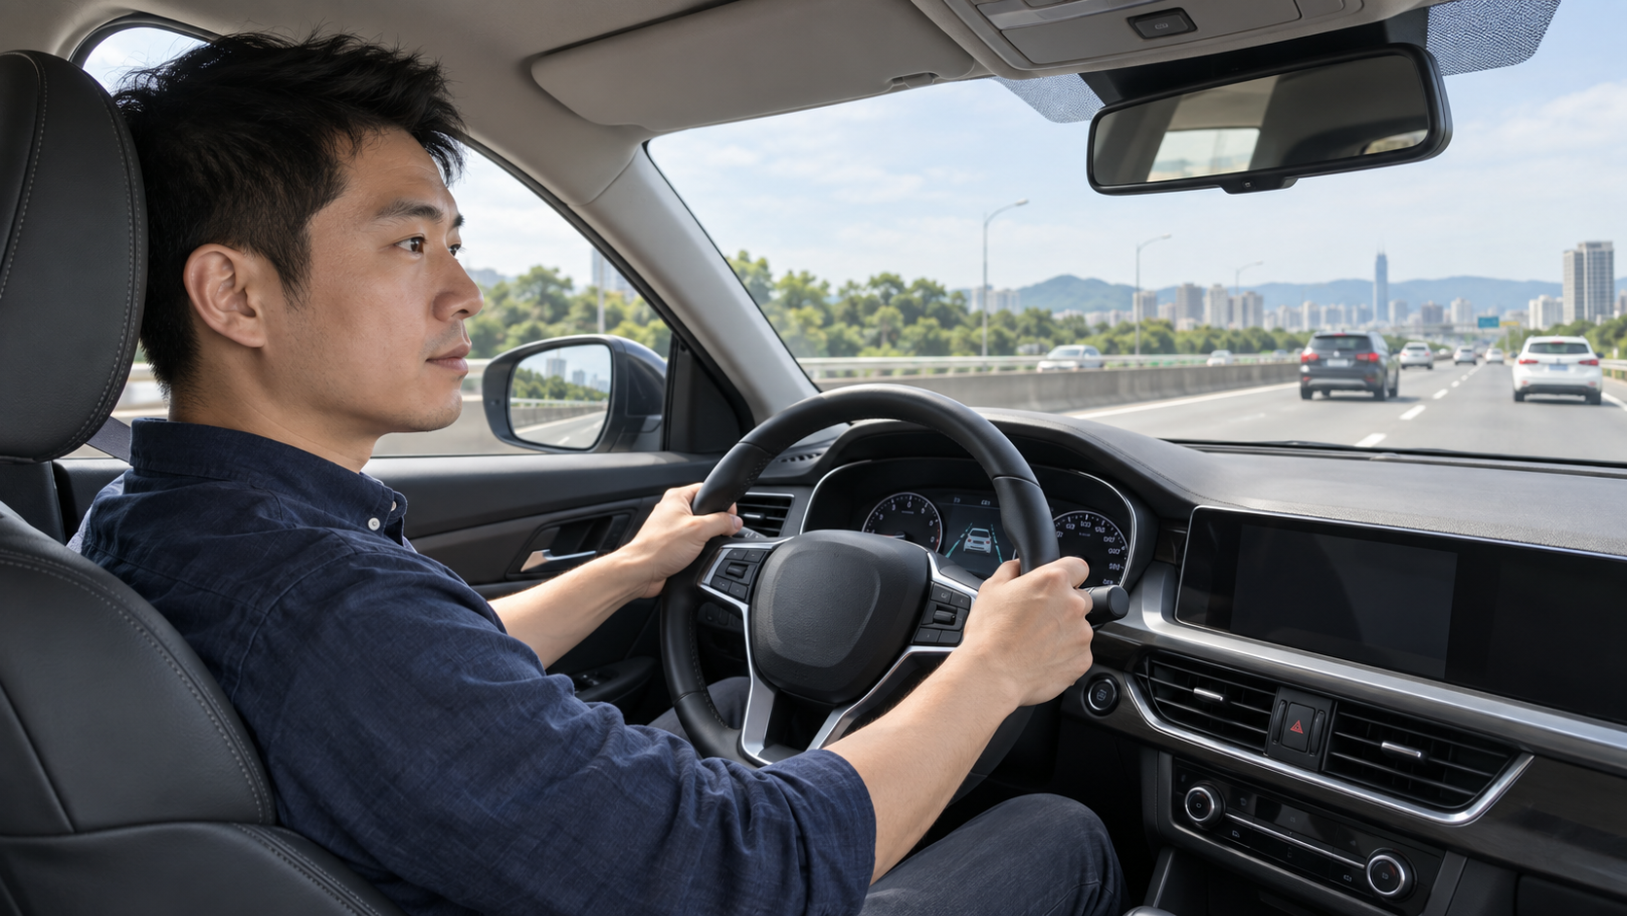
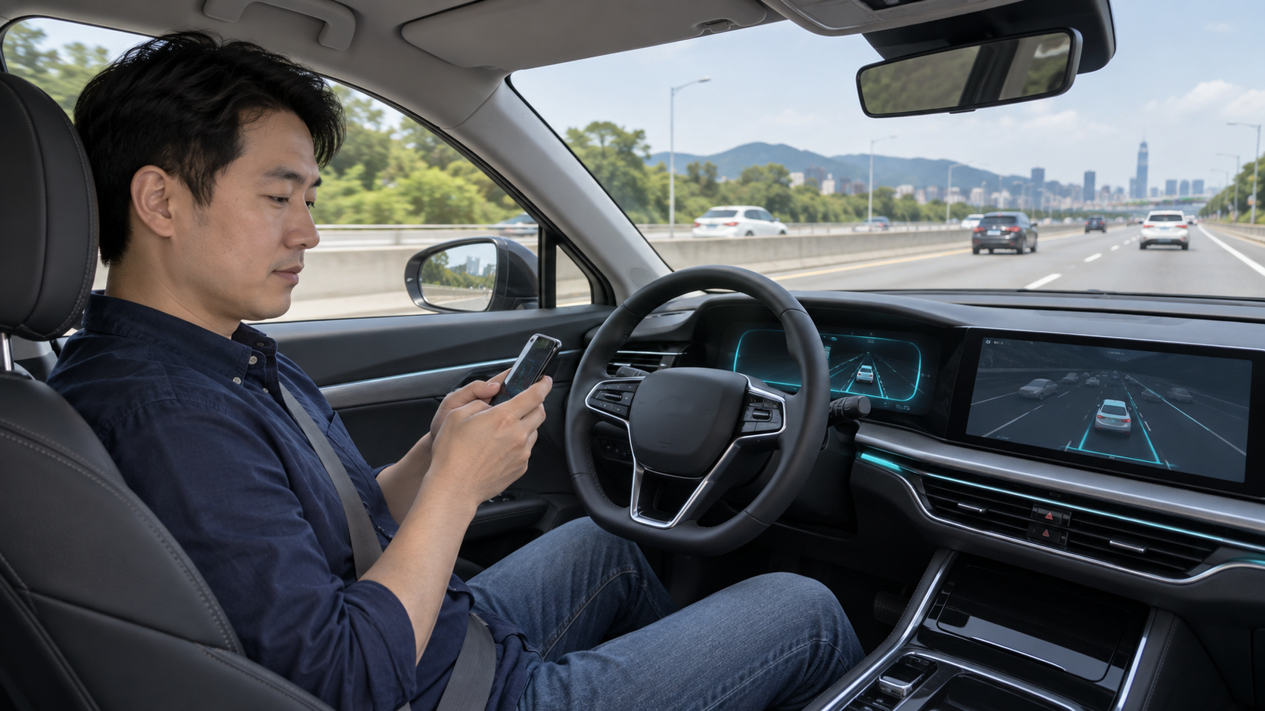
L2 và L3: Khác biệt về giám sát liên tục
L2 與 L3：持續監督的差別
L2
L3
Người lái liên tục nhìn đường và giám sát
駕駛持續看路與監督
Hệ thống lái xe trong điều kiện cho phép
系統在條件內完成駕駛
Ví dụ: giữ vô lăng, nhìn đường. Một số L2 cho phép
buông tay, nhưng vẫn phải giám sát liên tục.
雙手握方向盤、眼睛看路（圖示範例） 部分 L2 可放手，仍須持續監督。
Khi L3 hoạt động, chỉ dùng điện thoại nếu luật và sản
phẩm cho phép. Phải tỉnh táo và đáp ứng yêu cầu tiếp
quản.
L3 啟用且法規、產品允許時可看手機 須保持清醒，並回應接管要求。
Ảnh minh họa dùng trong lớp. Không thể hiện tính năng đã được phê duyệt cho xe hay đường cụ thể.
教學情境示意，非特定車款或在地道路的核准功能。
07
Nguồn: SAE J3016, Ford BlueCruise, Mercedes-Benz DRIVE PILOT. Chi tiết trong ghi chú.
資料：SAE J3016、Ford BlueCruise、Mercedes-Benz DRIVE PILOT，來源見備忘稿。
Notes:
請看兩張照片。左邊的駕駛眼睛看著道路，雙手握住方向盤。這是一種常見的 L 二使用示意。真正要記住的，不只是手放在哪裡，而是駕駛的注意力仍然要放在道路與系統上。
有些 L 二產品在特定條件下允許放開雙手，但依然要求持續看路。就像你請人幫忙推推車，自己仍然得看前面有沒有人，不能因為手沒有在推，就把注意力完全移開。這個比喻只是在說明監督角色，實際使用仍要依產品規定。
右邊是假設 L 三已正常啟用、各項條件都符合的情境。系統正在完成駕駛任務，因此使用者可依當地法規和產品規定，把注意力轉去做允許的其他事情。照片用看手機來表達這個差別，不代表所有 L 三功能、所有國家都允許使用手機。
L 三的可接手使用者仍要保持清醒並具備接手能力。收到接管要求後，應停止其他活動，理解路況，並依產品要求接回控制。不能睡著、離開駕駛位置，或把「等通知」解讀成完全不需要保持可回應。
我們把這兩張收成一句話：L 二是人一直監督系統開得如何；L 三是在功能的使用條件內，系統負責完整駕駛，而人保持可接手。這才是照片要幫我們理解的分界。

Slide 8
L3 và L4: Ai thực hiện xử lý dự phòng?
L3 與 L4：誰完成必要的應變
01
02
L3: Dự kiến người sẵn sàng tiếp quản
sẽ phản ứng
L3 預期由可接手的人回應
L4: Hệ thống thực hiện xử lý dự
phòng cần thiết
L4 系統完成必要的應變
Xe tự dừng vẫn chưa đủ. Cần xem toàn bộ phân công người và hệ thống.
會自行煞停，仍須看完整的人機分工
Nguồn: SAE J3016, Mercedes-Benz. Chi tiết trong ghi chú thuyết trình.
資料：SAE J3016、Mercedes-Benz；完整來源見備忘稿
08
Notes:
現在換一個情境。車子原本使用自動駕駛，前方卻出現它不能繼續處理的施工區。這時候，我們要問的已經不只是車子會不會煞車，而是誰負責把接下來的駕駛任務處理好。
在 L 三的設計裡，系統可以提出接管要求，預期可接手的人回應。人接回控制後，要依當時道路繼續駕駛，或採取適當的降低風險措施。所以 L 三車上需要符合要求、能夠回應的人。
L 四則不能把完成必要應變建立在乘客一定會接手的假設上。系統要依原本設計處理，目標是達到最小風險狀態。實際可能在適合的位置停下，也可能需要先減速，再移到比較合適的地方。做法取決於道路和車況。
那麼，某款 L 三車在駕駛沒有回應時，也會自己煞停，是不是就升成 L 四？不一定。L 三可以另外設計緊急停車等措施，降低使用者未接管時的風險。這項措施存在，並不等於整個功能已經改成 L 四的完整分工。
這裡說的自動煞停，也別跟停進停車格的自動泊車混在一起。它們可能都讓車子最後停住，目的和操作條件卻不同。判斷等級要回到整套功能的設計要求，而不是只抓住「它會自己停」這一個結果。下一頁先把判斷方法整理成三個步驟，再請大家上台抽題練習。

Slide 9
Ba bước xác định cấp độ tự động hóa
分級判斷的三個步驟
1. Hệ thống có điều khiển liên tục hướng lái hoặc tốc độ không?
系統是否持續控制方向或速度？先確認有沒有持續控制，再看控制哪一項。
2. Ai phải liên tục quan sát đường?
誰必須持續監看道路？駕駛持續監督，還是系統負責完整駕駛？
3. Ai chịu trách nhiệm khi hệ thống không thể tiếp tục lái?
系統無法繼續時，仍期待人接手，還是由系統完成必要應變？
Để phân biệt L4 và L5, cần xem thêm phạm vi hoạt động.
區分 L4 與 L5，還要看使用範圍是否受特定 ODD 限制。
Khi trả lời, hãy chỉ ra câu trong đề làm căn cứ.
回答時，請指出題目中支持你判斷的那一句話。
Nguồn: SAE J3016. Xem nguồn đầy đủ trong ghi chú thuyết trình.
09
資料：SAE J3016；完整來源見講稿資料來源
Notes:
等一下要請大家上台抽題。在開始之前，我們先把剛才的分級方法整理一下。看到一段情境，不用急著猜 L 幾，先照畫面上的三個問題，找出題目已經告訴我們的事情。
第一步，系統有沒有持續控制方向或速度？如果只有警示，或危急時短暫煞一下，這項功能仍是 L 零。如果系統持續控制方向或速度其中一項，就是判斷 L 一的重要線索。若兩項都由系統持續控制，還不能直接決定等級，要繼續看人的工作。
第二步，誰必須持續監看道路？如果方向與速度都交給系統，人仍要全程看路、監督系統，就是 L 二。若題目明確說系統在允許條件內完成整個駕駛任務，包含道路監看，人不用持續監督，我們才往 L 三以上繼續判斷。
第三步，當系統無法繼續駕駛時，誰完成必要應變？L 三的設計仍期待可接手的人在必要時適當回應。L 四則在設計的運作範圍內，連必要應變也由系統承擔，不能依賴乘客一定接手。不要只看到「會自己停車」，就認為一定是 L 四。
如果題目已經說完整駕駛和必要應變都由系統負責，接著還要分清楚 L 四與 L 五：L 四有特定的使用範圍；L 五不受特定 ODD 限制，涵蓋人類駕駛通常能合理應對的道路與環境條件。這不代表遇到洪水或封路也能硬開。
例如題目說，系統持續控制方向和車距，但駕駛必須全程看路。依照前兩步，就能判斷是 L 二，理由是人仍須持續監督。等一下請大家也這樣回答：「我判斷是 L 幾，因為題目說了什麼。」如果沒有足夠資訊，就說明還缺哪一項，不用硬猜。

Slide 10
Luyện phân cấp: Bốc câu hỏi và nêu lý do
分級練習：隨機抽題與理由
30 tình huống L0–L5, mỗi bạn bốc một câu
30 道情境題 · L0–L5 · 每位同學抽一題
Lần lượt lên trước lớp, đọc câu hỏi rồi nêu nhận định.
依序上台，讀完抽中的題目，再說出你的判斷。
“Em chọn L＿＿, vì đề bài nói rằng ＿＿.”
「我判斷是 L＿＿，因為題目說＿＿。」
Sau khi trả lời, xem đáp án và giải thích, rồi bốc câu cho bạn tiếp theo.
回答後揭曉答案與說明，再抽下一題給下一位同學。
Bắt đầu bốc câu hỏi (trang tương tác ngoại tuyến)
開始隨機抽題（離線互動頁）
Space / Enter: hiện đáp án hoặc câu tiếp. Mỗi vòng không lặp, hết 30 câu sẽ xáo lại.
空白鍵／Enter：揭曉或下一題 ｜ 每輪不重複，30 題抽完重新洗牌
Nguồn: SAE J3016. Xem nguồn đầy đủ trong ghi chú thuyết trình.
資料：SAE J3016；完整來源見備忘稿
10
Notes:
現在請同學依序上台，每人完成一題。先完整讀題，再回答：「我判斷是 L 幾，因為題目中的哪一句話。」回答後，我會操作畫面顯示結果，再抽下一題。今天不必做完三十題；時間到就結束活動，回到下一頁複習 ODD。

Slide 11
ODD: Miền điều kiện hoạt động theo thiết kế
ODD 的使用範圍
Đọc ODD cần xem gì? 讀 ODD 時看什麼 | Nội dung cần chú ý 關注的內容 | Cách ghi thường gặp 常見寫法
Xe chạy ở đâu? 在哪裡行駛 | Tuyến và phạm vi đường 路線與道路範圍 | Tuyến, khuôn viên hoặc đường chỉ định 指定路線、園區或道路
Dùng trong môi trường nào? 什麼環境下使用 | Ánh sáng, thời tiết, mặt đường 光照、天候與路面 | Ban ngày, không mưa, mặt đường khô 白天、無雨、乾燥路面
Giao thông và xe đang xét 交通與本車運作 | Người tham gia giao thông, tốc độ xe 用路者及本車速度 | Người đi bộ, xe đạp, dải tốc độ 行人、自行車、速度範圍
ODD nêu các điều kiện mà chức năng được thiết kế để hoạt động.
ODD 說明功能設計在哪些條件下運作。
Cần đọc cả phạm vi cho phép,
điều kiện loại trừ và điều kiện kèm theo.
Tiết này đọc hiểu điều kiện.
Tiết 3 luyện cách tổng hợp và đánh giá.
包含允許範圍，也要看排除與附帶條件。
本節先讀懂條件；第三節再練習整理與判斷。
Diễn giải đơn giản theo ISO 34503:2023. Bảng gợi ý cách đọc, không phải phân loại chính thức hay ODD đầy đủ.
11
依 ISO 34503:2023 概念作生活化解說；本表為閱讀提示，非正式分類或完整 ODD。
Notes:
剛才練習分級時，我們在看人和系統各負責哪些駕駛工作。接下來看 ODD，唸成 O、D、D，中文常稱為運行設計範圍。它說明一項功能被設計在哪些條件下運作。白話一點，就是讀懂這項功能的使用範圍。
請看表格第一列：在哪裡行駛？例如指定高速公路、校園裡的某條路線，或園區的特定路段。地名之外，也要看路線和邊界。寫在某個校園使用，還要確認是整個校園，還是只有校門到宿舍這段路。
第二列看環境。白天或夜間、晴天或雨天，以及乾燥或潮濕的路面，都可能是需要交代的條件。例如文件寫白天、無雨、乾燥路面，我們就要把這幾項一起讀，才能了解它允許的使用情況。
第三列看交通與本車運作。附近有哪些用路者，例如行人、自行車？這台車允許在什麼速度範圍內行駛？這裡的本車，就是我們正在討論的這台車。把這些內容寫出來，才知道設計要考慮哪些道路互動。
ODD 會寫允許的範圍，也可能寫排除或附帶條件。例如允許白天使用，但排除強烈眩光。大家可以把它當成一份使用說明來讀：先了解在哪些條件下可以使用，再看有哪些情況要特別留意。
表格整理的是幾個容易理解的閱讀方向，還不是完整 ODD。正式資料會更細，也需要搭配測試證據。至於誰要持續監督、系統不能繼續時由誰處理，則要另外看人機分工，不能只靠這張表判斷等級。
這一節先練習讀懂條件。第三節會提供地圖和條件卡，再帶大家把資料整理進表格。現在先用下一頁的校園接駁車，一列一列看它的使用範圍。

Slide 12
Điều kiện sử dụng xe đưa đón trong trường
校園接駁車的使用條件
Mục điều kiện 條件項目 | Phạm vi sử dụng trong ví dụ 本例的使用範圍
Tuyến đường 路線 | Tuyến A từ cổng trường đến ký túc xá, không gồm đường vòng tạm thời 校門至宿舍的指定路線 A，不含臨時改道
Thời tiết 天候 | Không mưa 無雨
Mặt đường 路面 | Mặt đường khô 乾燥路面
Ánh sáng 光照 | Ban ngày, không gồm ban đêm và chói sáng mạnh 白天，不含夜間與強烈眩光
Người tham gia giao thông 用路者 | Gồm người đi bộ, xe đạp và xe máy 包含行人、自行車與機車
Tốc độ xe đang xét 本車速度 | 0–20 km/h, vẫn tuân thủ giới hạn tốc độ thấp hơn trên đường 0–20 km/h，仍須遵守道路較低速限
Đọc phạm vi sử dụng trước. Phân cấp vẫn cần xem phân công người và hệ thống.
先讀懂使用範圍；分級還要另外看人機分工。
Giả định lớp học, chỉ trích một phần ODD. 20 km/h không phải ngưỡng an toàn chung hay bằng chứng đã qua thử nghiệm.
12
課堂假設，僅節錄部分 ODD。20 km/h 並非通用安全門檻，也不等於已通過測試。
Notes:
這張表是假設的校園接駁車案例，讓我們練習讀 ODD。它只節錄幾項條件，並不代表真的有一台車已經通過這些測試。我們先從最上面的路線開始看。
路線寫的是校門到宿舍的指定路線 A，不含臨時改道。意思是，這個例子有一條事先指定的路。如果原本的路封起來，改走校園裡另一條路，就已經改變了這張卡片寫的範圍。
再看天候和路面。天候要求無雨，路面要求乾燥，這是兩項不同的條件。想像雨剛停，天空已經沒有下雨，但地面還濕。這時無雨這一項符合，乾燥路面這一項卻還不符合，所以不能說整組條件都已符合。
光照要求白天，並排除夜間和強烈眩光。眩光可以想成，太陽正好照向鏡頭，讓部分畫面很難看清楚。因此，即使是白天，也要留意卡片列出的排除情況。光照為什麼會影響相機，第二節會再說明。
用路者包含行人、自行車和機車，表示這個設計要考慮和這些對象共用道路。不過，表格沒有提供人流數量，也沒列出所有互動的測試結果。我們先照資料理解，不替它補上沒有寫的能力。
最後看本車速度：零到每小時二十公里。二十公里是這個例子的上限，車子仍然可以減速或停下來。道路如果有更低的速限，也要遵守。這個數字不能直接當成所有場景都適用的安全速度。
把這幾列合起來，才是這張卡片節錄的使用條件。讀的時候，要確認它們是否同時符合。另外，這張表沒有交代人要不要持續監督，也沒有完整說明必要應變由誰負責，所以還不能直接判定是 L 二、L 三或 L 四。
第三節各組會拿到不同地點和條件，要依自己的卡片整理，不要直接把這裡的路線或二十公里抄過去。接下來看真實產品，看看同一個等級，使用條件能不能有不同版本。

Slide 13
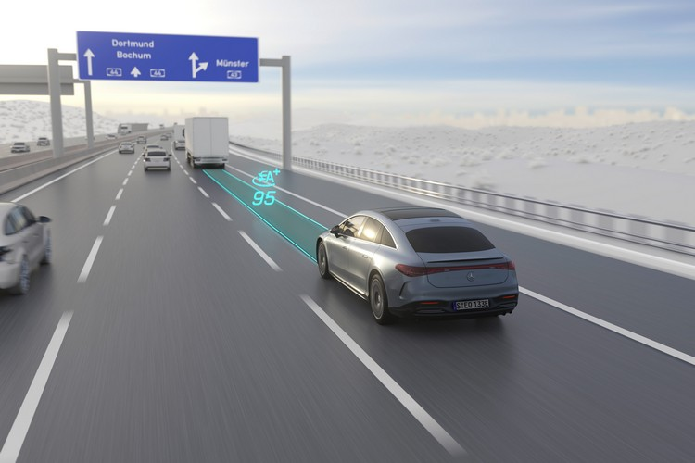
DRIVE PILOT: L3 vẫn có điều kiện sử dụng
DRIVE PILOT：L3 也有使用條件
ODD: Điều kiện sử dụng theo phiên bản
ODD：各版本的使用條件
Mục so sánh 比較項目 | California · 2023.06 加州公告 | Đức · 2024.12 德國公告
Đường 道路 | Cao tốc chỉ định 指定高速公路 | Cao tốc đáp ứng điều kiện 符合條件的高速公路
Tốc độ tối đa 最高速度 | 40 mph ≈ 64 km/h 約每小時 64 公里 | 95 km/h 每小時 95 公里
Điều kiện khác (trích) 其他條件節錄 | Ban ngày; không mưa lớn, sương mù dày 日間，排除大雨、濃霧 | Làn phải, có xe phía trước 右側車道，前方有車輛
L3: Phân công người và hệ thống
Hệ thống lái khi được kích hoạt đúng điều kiện. Người dùng vẫn phải sẵn sàng tiếp quản.
符合條件並啟用時由系統駕駛，
使用者仍須能回應接管。
Cùng là L3, phạm vi sử dụng vẫn có thể khác nhau.
同樣是 L3，使用範圍仍可能不同。
Trích thông báo lịch sử, không phải ODD đầy đủ. Nguồn: California DMV; Mercedes-Benz. Ảnh minh họa: Auto-Online, 2024.09.
13
歷史公告節錄，並非完整 ODD。資料：加州 DMV、Mercedes-Benz。原廠宣傳示意圖：汽車線上，2024.09。
Notes:
這一頁介紹賓士的 DRIVE PILOT。我們用它把分級和 ODD 放在一起看。左邊說明人機分工，右邊比較不同地區、不同日期公告的使用條件。先看左邊的 L 三。
符合條件並正常啟用時，系統負責完整的駕駛工作，包括方向、速度，以及觀察和回應道路狀況。使用者不用像 L 二那樣持續監督道路，但仍要保持能接管的狀態，並在系統要求接管時適當回應。這就是這一頁要複習的 L 三分工。
再看右邊。知道它是 L 三之後，仍要讀它在哪些道路、速度和環境條件下可以用。表格比較的是兩份歷史公告，只節錄幾項條件，方便我們看差異。
中間是加州二〇二三年六月的公告：指定高速公路、日間使用，最高時速四十英里，約每小時六十四公里。公告還排除大雨、濃霧等情況。所以，最高六十四公里要和道路、光照、天候條件一起讀。
右邊是德國二〇二四年十二月的公告：在符合條件的高速公路上，最高可以運作到每小時九十五公里，並有右側車道、前方有車輛等條件。九十五是上限，車輛仍要依前車和道路狀況調整速度。
兩欄都是 L 三，使用範圍卻不同。等級告訴我們誰負責駕駛工作，具體版本則告訴我們哪些條件下可以啟用。比較資料時，要把地區和日期一起看，也不能把加州的道路條件、德國的速度拼成一個版本。
這頁先記住：同樣是 L 三，使用範圍仍可能不同。這些公告也不能直接套用到臺灣道路，還要確認所在地的規定、車輛版本與完整啟用條件。下一頁換看 Cruise，觀察載客許可怎麼列出範圍。

Slide 14
Điều kiện hoạt động trong giấy phép trước đây
歷史許可中的運作條件
01
Giấy phép chở khách Cruise tại San Francisco, 2022.06
Cruise 舊金山載客許可，2022.06
02
Đường chỉ định, tối đa 30 mph (khoảng 48 km/h)
指定街道，最高 30 mph（約 48 km/h）
03
22:00–06:00, loại trừ mưa lớn, sương mù dày và thời tiết tương tự
22:00–06:00，排除大雨、濃霧等天候
Nguồn: CPUC. Chi tiết trong ghi chú thuyết trình.
資料：CPUC；完整來源見備忘稿
14
Notes:
接下來看 Cruise。它是一家美國自駕技術公司，曾在通用汽車，也就是 GM 的投資支持下，發展無人駕駛叫車服務。乘客叫車後，由自駕車載到目的地，這類服務常稱為 Robotaxi。這一頁看的是它二〇二二年六月在舊金山取得的載客許可。
先看地點：舊金山的指定街道。當時許可允許車內沒有安全駕駛的車輛提供收費載客服務，但有指定範圍。速度上限是每小時三十英里，約每小時四十八公里。
再看時間：晚上十點到隔天早上六點。若只依這份當時的許可來判斷，下午三點就不符合時段。這個例子讓我們看到，營運條件可以把時間寫得很具體。
天候也要一起看。當時排除大雨、濃霧、濃煙，以及冰雹、冰雪等天候。假設凌晨兩點遇到濃霧，雖然時間符合，天候仍然不符合，不能只看其中一項就說可以運作。
這裡讀的是政府的載客許可。許可會包含營運管理條件，業者的系統 ODD 則說明設計的運作範圍，兩份文件的用途有所不同。這份公告很適合練習讀地點、時間和天候，但還不能當成完整的系統能力清單。
也請把二〇二二年這個日期一起記住。Cruise 後來的營運和發展方向已有變化，這份舊許可說明的是當時的範圍。接下來換看越南的案例，看看受控試驗又怎麼安排。

Slide 15
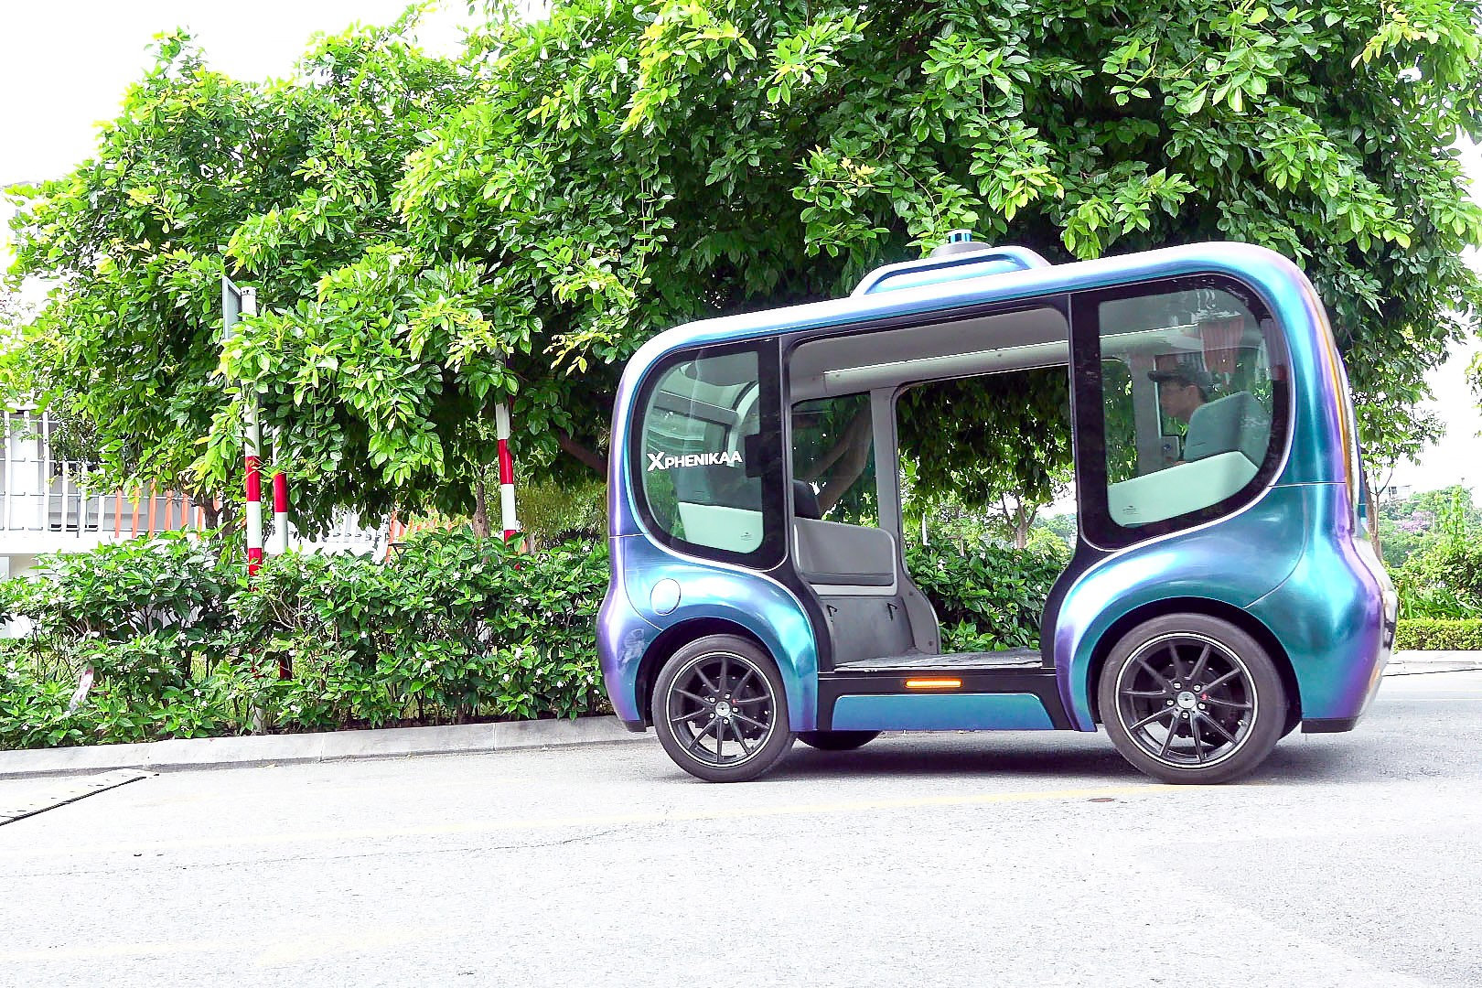
Phenikaa-X tại Hà Nội: Thử nghiệm có kiểm soát
河內 Phenikaa-X：受控試驗
Được phê duyệt thử nghiệm có
kiểm soát trong 24 tháng
核准受控試驗，為期 24 個月
Khu Công nghệ cao Hòa Lạc và
khuôn viên đại học
Hòa Lạc 高科技園區與大學校區
Mạng lưới đường chỉ định, không
thu phí vận tải thương mại
指定路網 不收取商業運輸費用
Ảnh và thông tin: Cơ quan quản lý khu công nghệ cao Hà Nội, 2026-08-26.
照片與資料：河內高科技園區管理機關，2026-08-26
15
Notes:
現在看越南河內的 Phenikaa-X。它是越南 Phenikaa 集團旗下的公司，研發自駕車與機器人。右邊是小型自駕巴士的照片，先讓大家認識車輛的外觀。
這頁採用的是二〇二六年八月二十六日發布的官方資料。內容是，Phenikaa-X 獲准在河內的和樂高科技園區，以及河內越南國家大學的和樂校區，進行二十四個月的受控試驗，也就是兩年。
受控試驗，白話來說，就是先把測試地點和管理方式規定好，再在這些條件下驗證技術。公告指定了路網和路線，所以我們讀到的是特定場域的試驗範圍，不能推論整個河內都已開放行駛。
園區裡安排的是自駕計程車與配送機器人的試驗，校區則有接駁巴士等測試用途。不同車輛的任務和路線，要分開看。看到一張巴士照片，也還不能把所有試驗項目都當成同一種車、同一套能力。
公告也要求安全評估、監督人員，以及緊急停止和救援等安排。意思是，測試除了讓車開動，也要事先規劃遇到問題怎麼處理。試驗期間不經營商業運輸，也不收取商業運輸費用。
這個案例先讓我們認識受控試驗的範圍。各種車輛怎麼和人分工、哪些能力已經通過測試，還要另外查資料，不能只靠自駕車的名稱就判定等級。第三節還會看相關影片，再把地點、用途和條件連起來。

Slide 16
Thiếu thông tin, có thể trả lời “cần xác minh”
資料沒寫，答案可以是「待確認」
Đã biết: tuyến cố định trong trường, ban ngày, tối đa 20 km/h
已知：校園固定路線，白天，最高 20 km/h
Chưa rõ: ngưỡng mưa, xử lý lỗi, vai trò của con người
未交代：雨量門檻、故障處理、人員角色
Có thể kết luận ngay là L4 không?
可以直接判定 L4 嗎？
16
Notes:
這一頁是為課堂設計的假設摘要，用來練習判斷資料夠不夠。假設我們只讀到：接駁車在校園固定路線行駛、白天運行，最高每小時二十公里。光靠這些內容，可以直接判定是 L 四嗎？我會回答：目前資料還不夠。
先把已知內容列出來：地點在校園、有固定路線、看到的是白天運行，還有速度上限。這些資訊幫我們了解部分運作情況，但是人的角色還沒有說清楚。
接著我要確認，車上的人是否必須持續注意道路、隨時介入？如果系統不能繼續行駛，誰來完成必要應變？這些內容會影響分級判斷。因此，低速和固定路線本身，還不足以證明是 L 四。
ODD 的資料也可能不完整。例如摘要沒有寫雨量門檻，就還不知道它允許哪些雨天條件。只報導白天行駛，也不能直接當成正式文件已禁止夜間。要分清楚，資料是在描述那次運行，還是在明確訂出使用限制。
所以，我們整理時可以標示：已經知道的內容、文件明確排除的情況，以及仍待確認的資訊。待確認的意思是，這個問題還需要查證。我們應該把問題寫出來，而不是自己補一個沒有依據的答案。
這一頁的示範結論是：目前只知道部分場景與速度，還需要確認人機分工和完整使用條件。能把未知的地方說清楚，就是有根據地閱讀自駕資料。最後一頁再把今天的重點整理一次。

Slide 17
Tổng kết tiết 1
第一節整理
01
Cấp độ: Phân công người và hệ thống khi chức năng hoạt động
分級：功能啟用時的人機分工
02
ODD: Các điều kiện hoạt động được thiết kế cho phép
ODD：設計允許的運作條件
03
Tiết sau: Xe thu thập thông tin môi trường bằng cách nào?
下一節：車子如何取得環境資訊？
17
Notes:
第一節結束前，我們把分級和 ODD 再放在一起。分級看的是，功能啟用時，人和系統各負責哪些駕駛工作。ODD 看的是，這項功能被設計在哪些道路、環境和交通條件下運作。
用校園接駁車來想：如果系統在指定條件內完成駕駛，不能繼續時也由系統完成必要應變，不依賴乘客接手，這是在描述 L 四的分工。固定路線、白天、無雨和乾燥路面，則是在描述它的部分 ODD。
因此，判斷資料時，先分開看分工和條件，再留意產品、地區、版本與日期。等級高低不能直接當成安全分數，使用範圍大小也不能直接決定等級。資料不足的地方，可以保留待確認。
第二節會往下說明：車子靠什麼知道附近有人、前方物體有多遠？為什麼光照、雨霧或遮擋會影響資訊？我們會用相機、光達和雷達的原理與影片，慢慢把這些問題說清楚。
現在休息十分鐘。第三節會把前兩節連起來，由我帶大家看案例，再用地圖和條件卡示範整理 ODD，最後讓各組依指定地點討論填寫。今天先讀懂，再理解感測器，最後練習運用。

